Slide 1


Slide 2
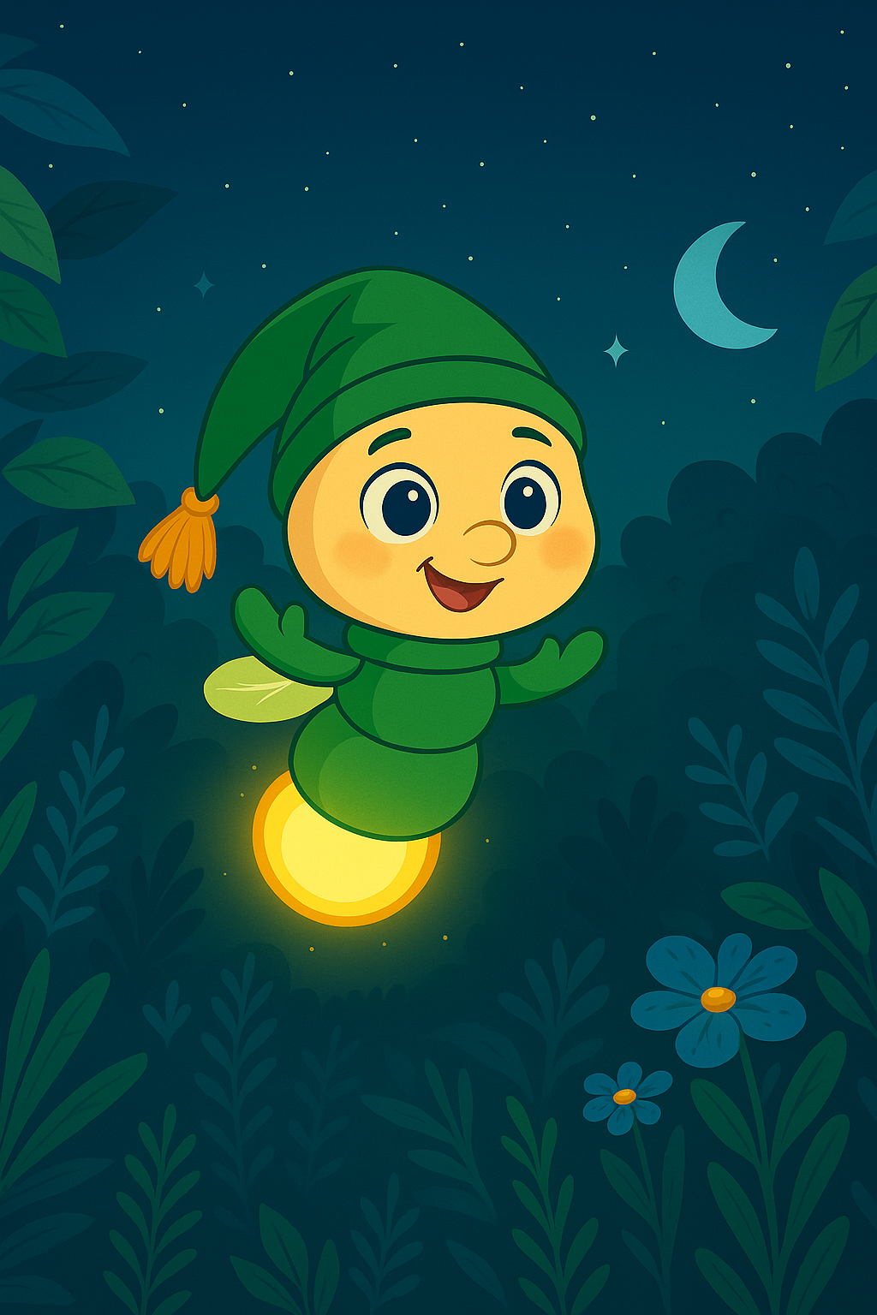
Povestea licuriciului Sclipici
Într-o pădure liniștită, ascunsă printre frunze și flori de rouă, trăia un licurici pe nume Sclipici.
Era cel mai curios dintre toți.
Îi plăcea să pună întrebări, să zboare sus și... să lumineze noaptea ca o stea mică.

Slide 3
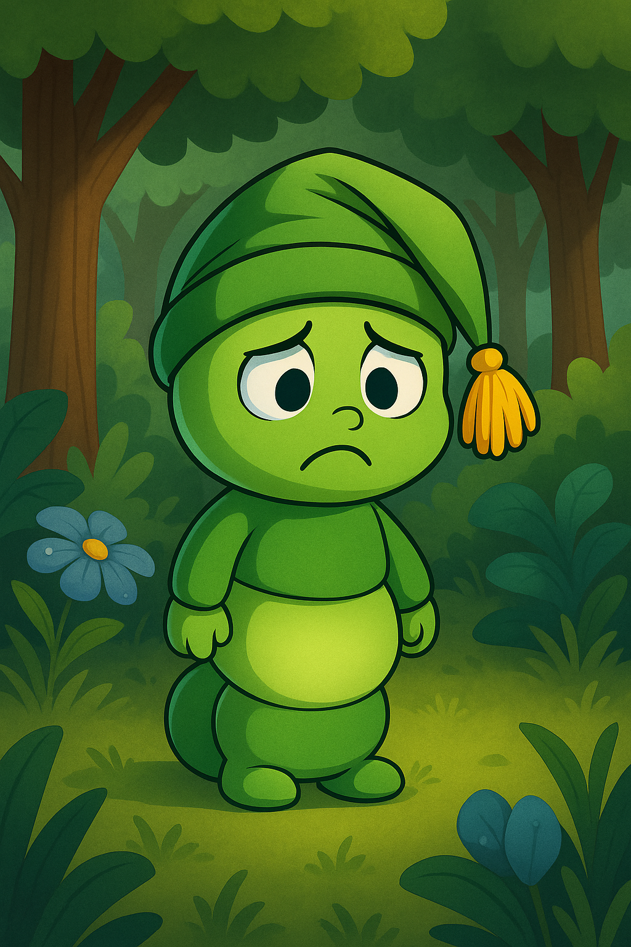
Într-o dimineață, Sclipici s-a trezit și a văzut că… lumina lui dispăruse! Nu mai putea aprinde burtica lui strălucitoare.
S-a speriat tare:
– Poate nu mai sunt un licurici adevărat, a șoptit el trist.
Așa că a pornit într-o călătorie prin pădure, ca să-și regăsească lumina. Pe drum, s-a întâlnit cu mai multe animale.

Slide 4
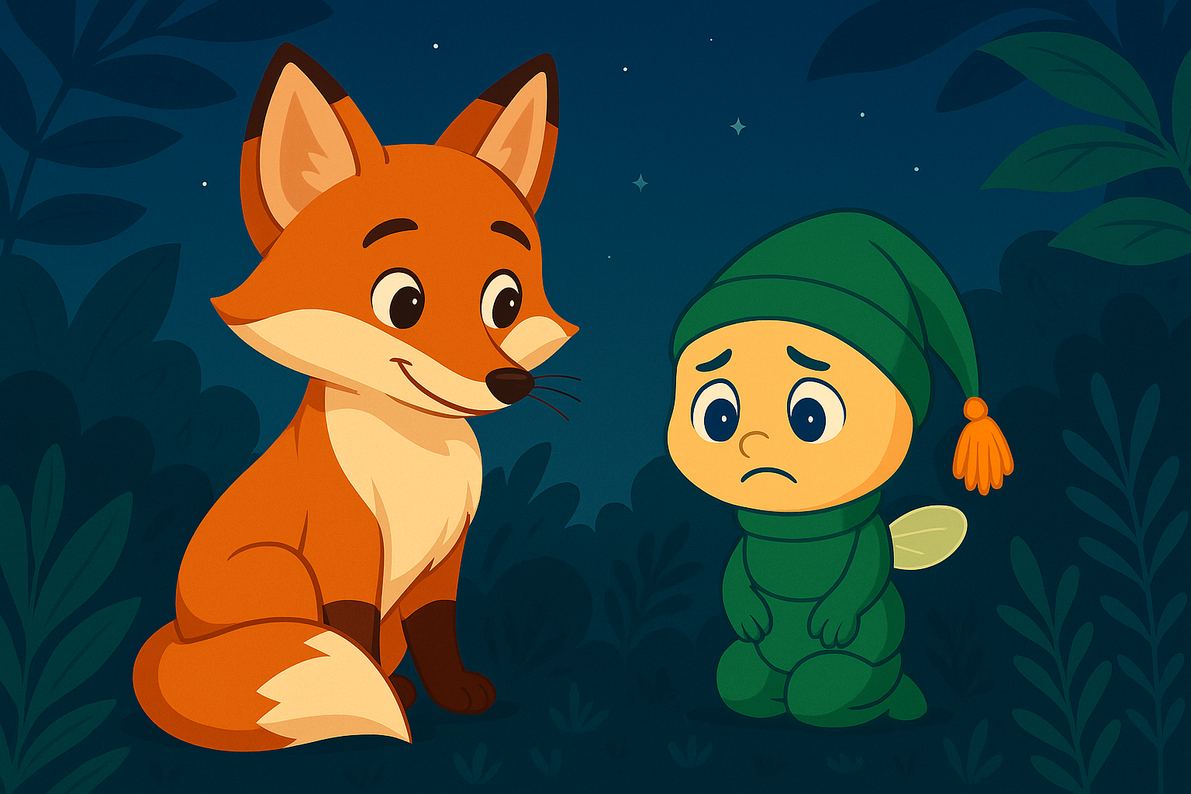
Vulpea cea isteață i-a spus:
– Poate lumina ta e ascunsă în bunătate! Ai ajutat azi pe cineva?

Slide 5
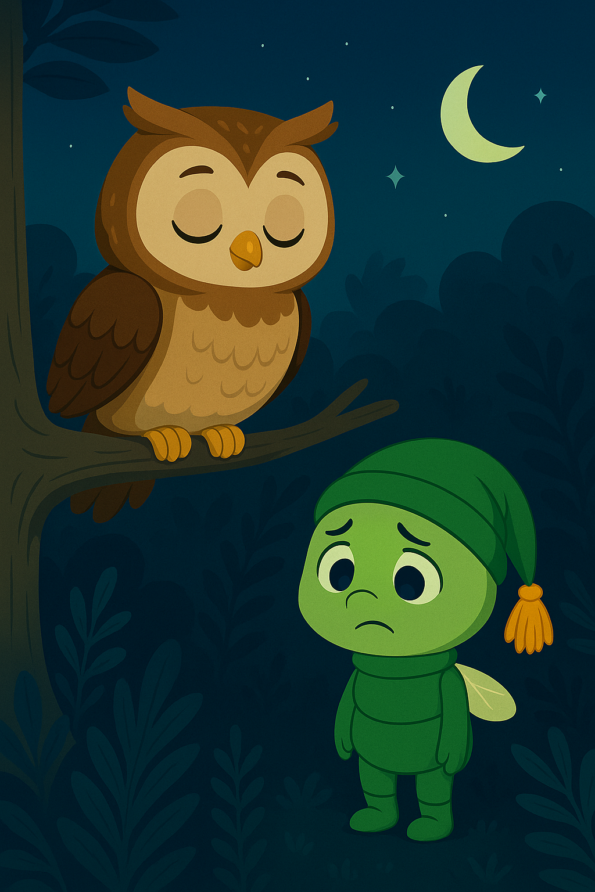
Bufnița cea înțeleaptă i-a șoptit:
– Poate lumina vine când înveți ceva nou! Ai încercat să citești o poveste?

Slide 6
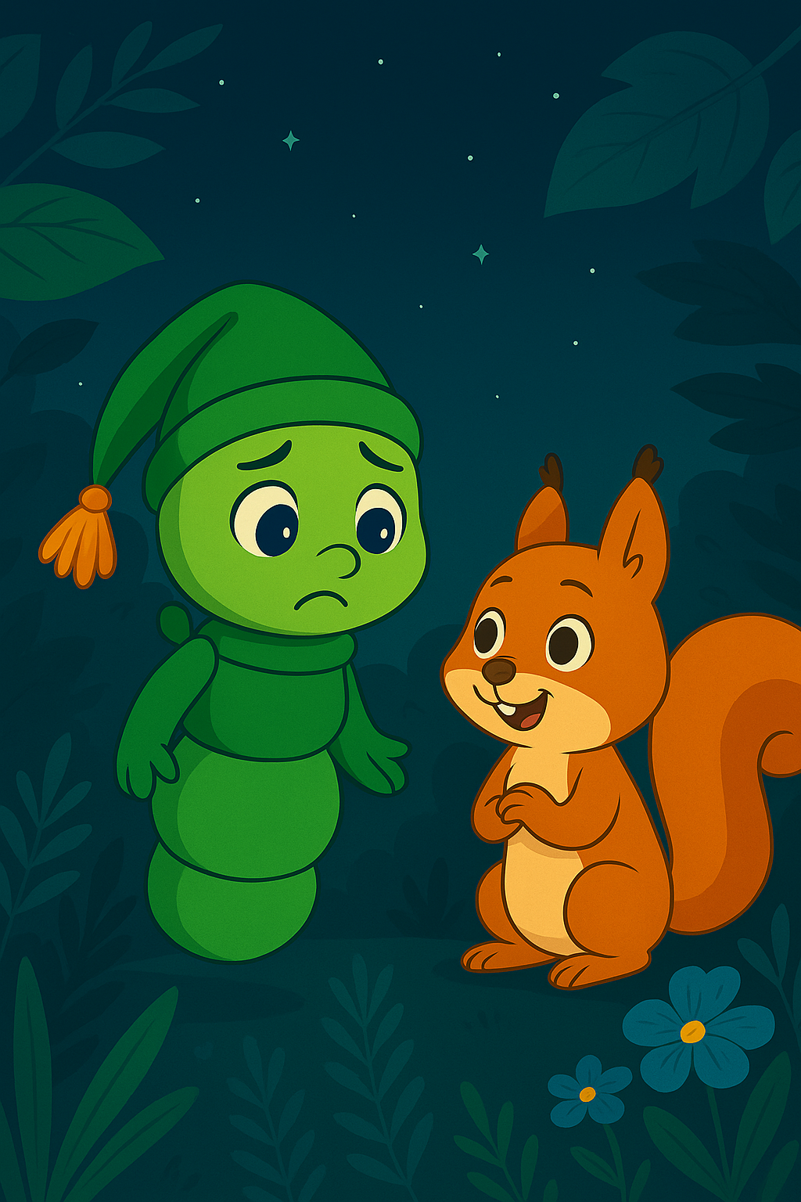
Veverița jucăușă i-a zâmbit:
– Poate ai nevoie de prieteni ca să strălucești din nou!

Slide 7
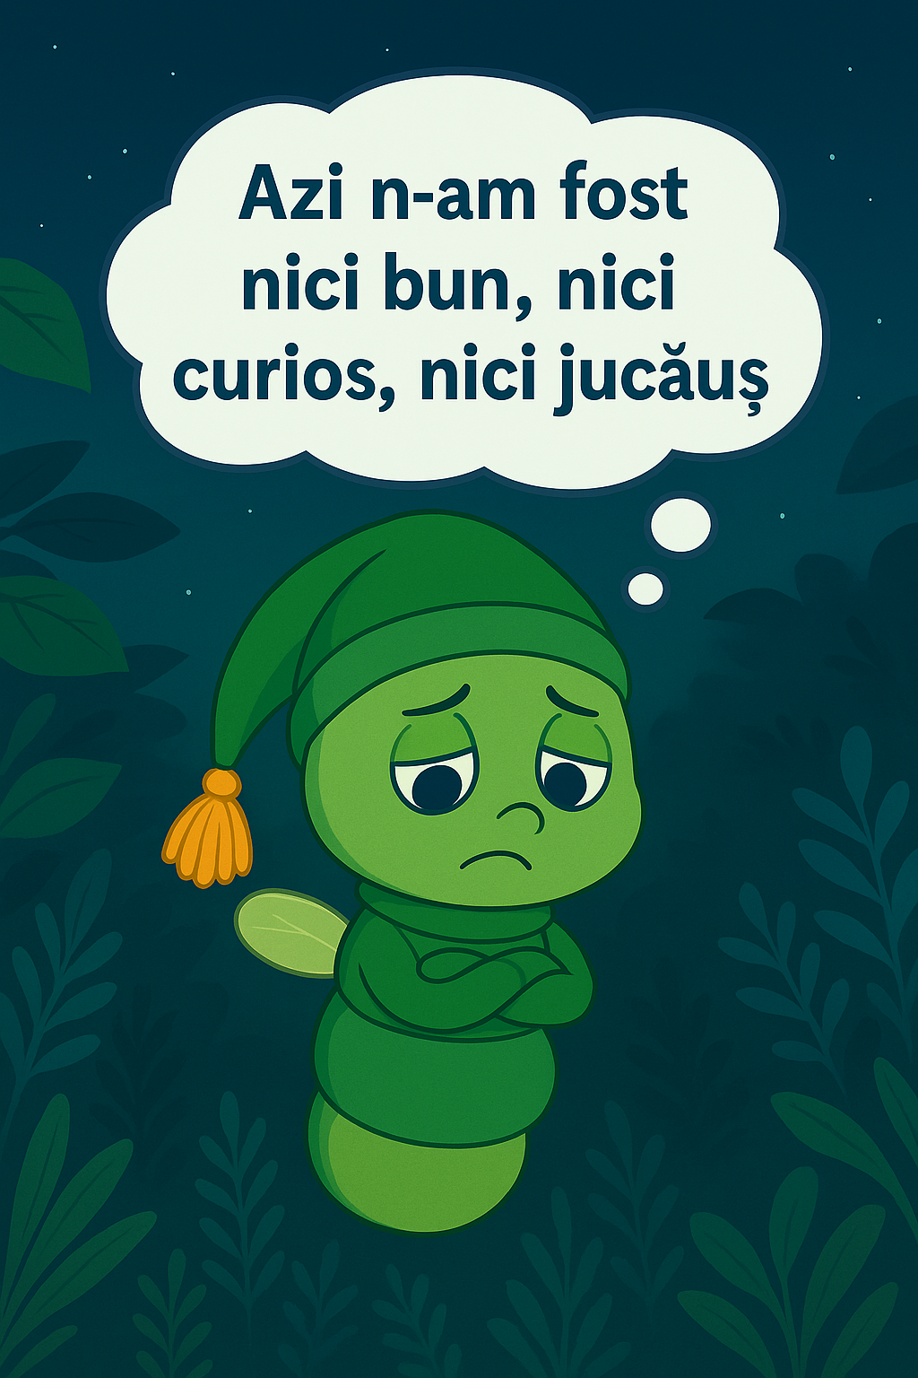
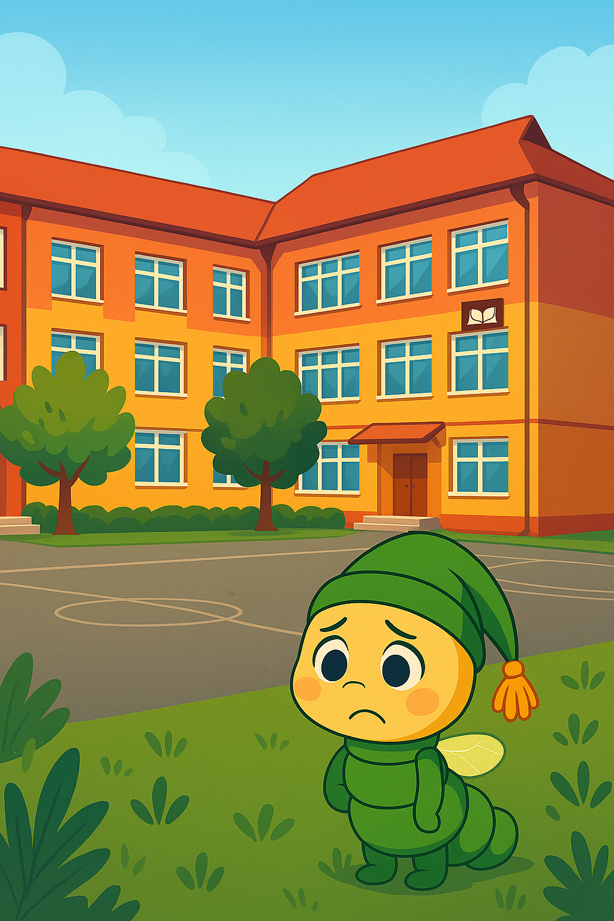
Atunci a văzut ceva uimitor: o clădire colorată, plină de râsete și pași mici. Era o școală!

Slide 8
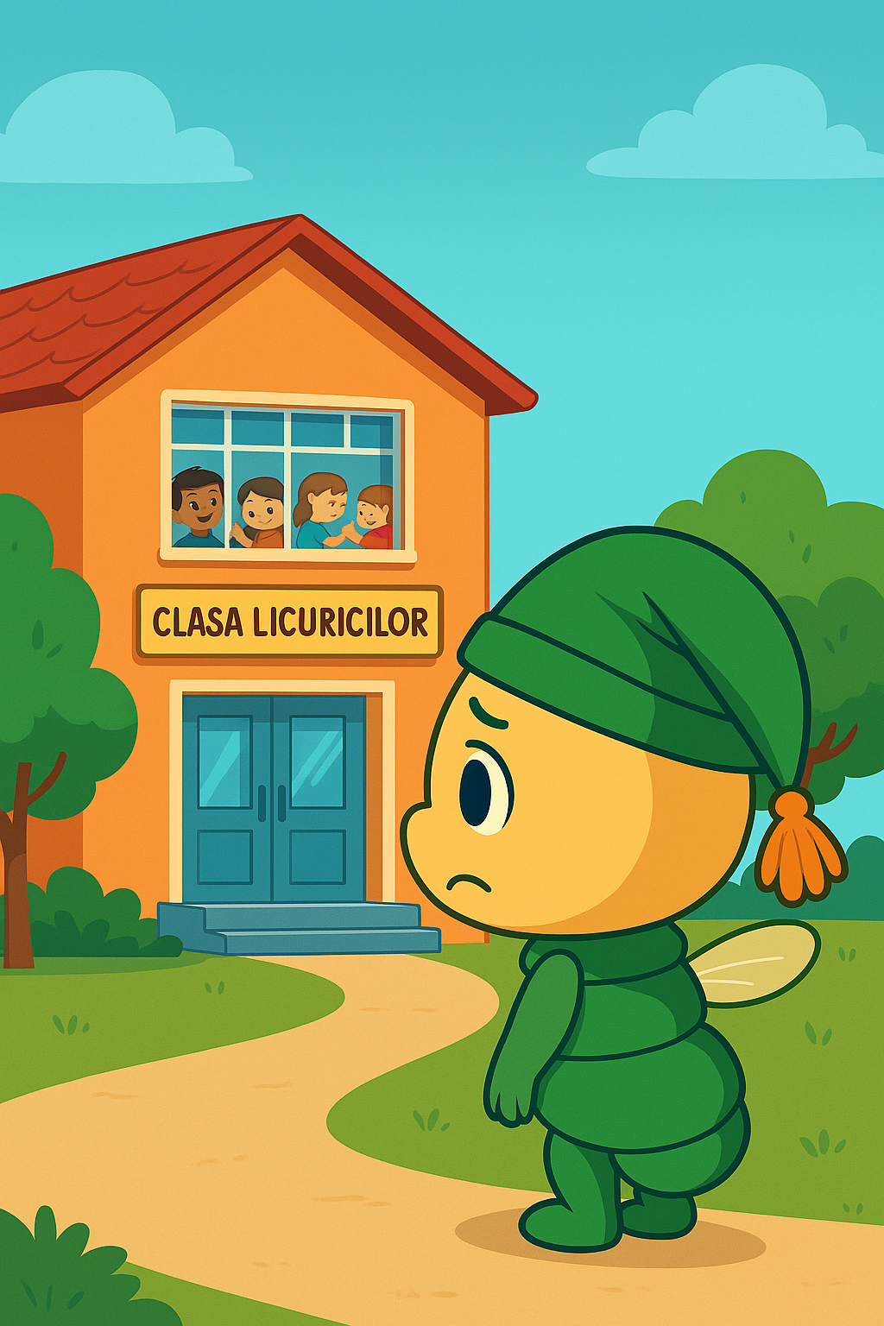
Pe ușă scria: Clasa Licuricilor.
A zburat timid spre geam și i-a văzut pe copii cum stateau cuminți în bănci, ridicau două degete, vorbeau frumos, clar.
În pauze nu alergau, nu se împingeau, se jucau frumos, alergau doar în curtea mică a școlii, mergeau în rând.
Ce frumos!

Slide 9
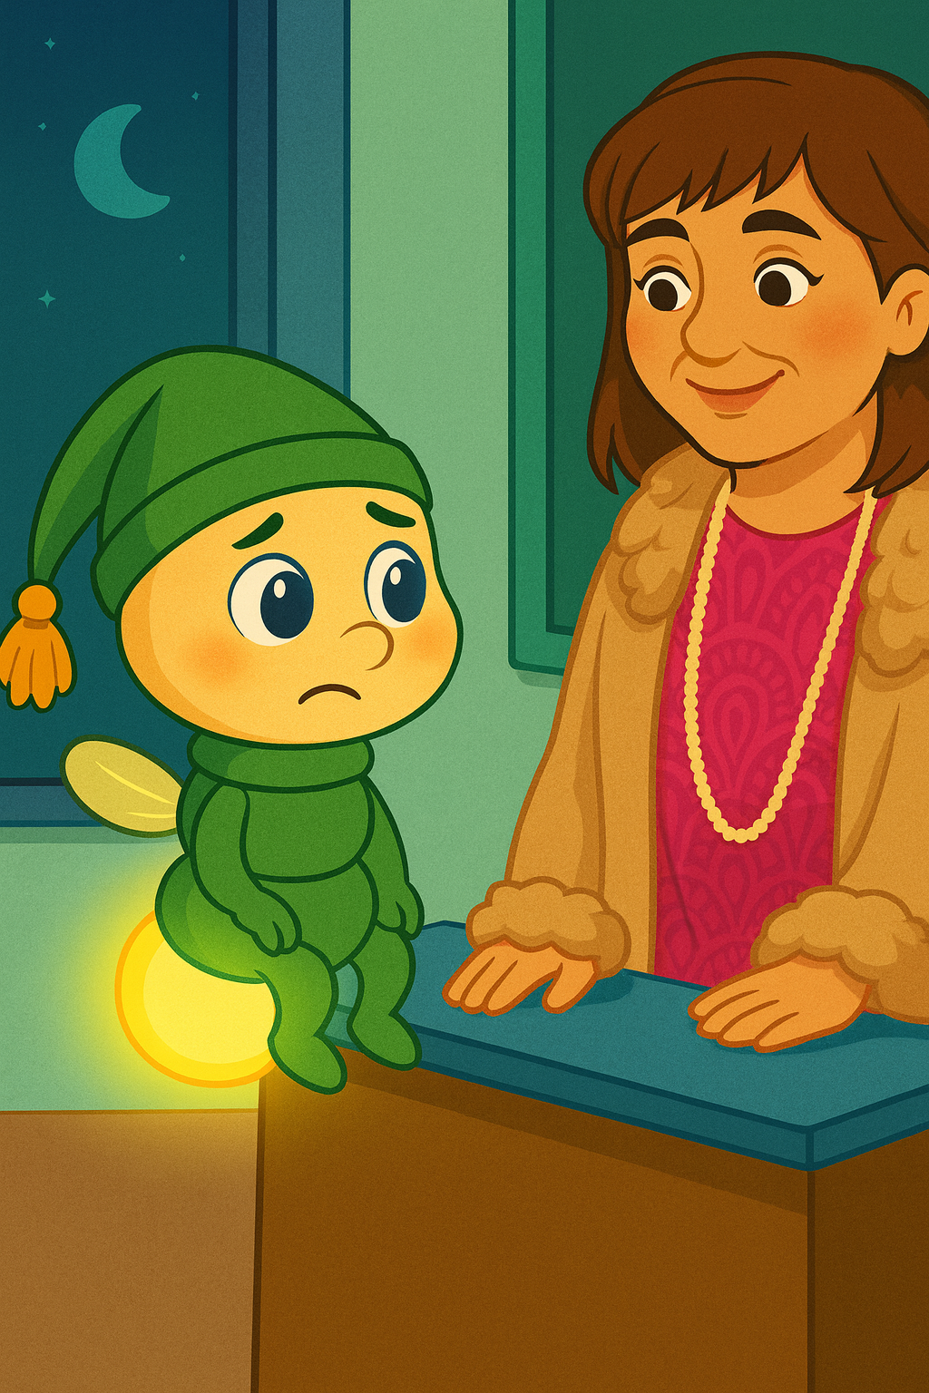
Sclipici a simțit o căldură în burtică: un licăr de lumină. A zburat înăuntru și s-a așezat pe o bancă.
– Bun venit în Clasa Licuricilor! i-a spus doamna învățătoare zâmbind.

Slide 10
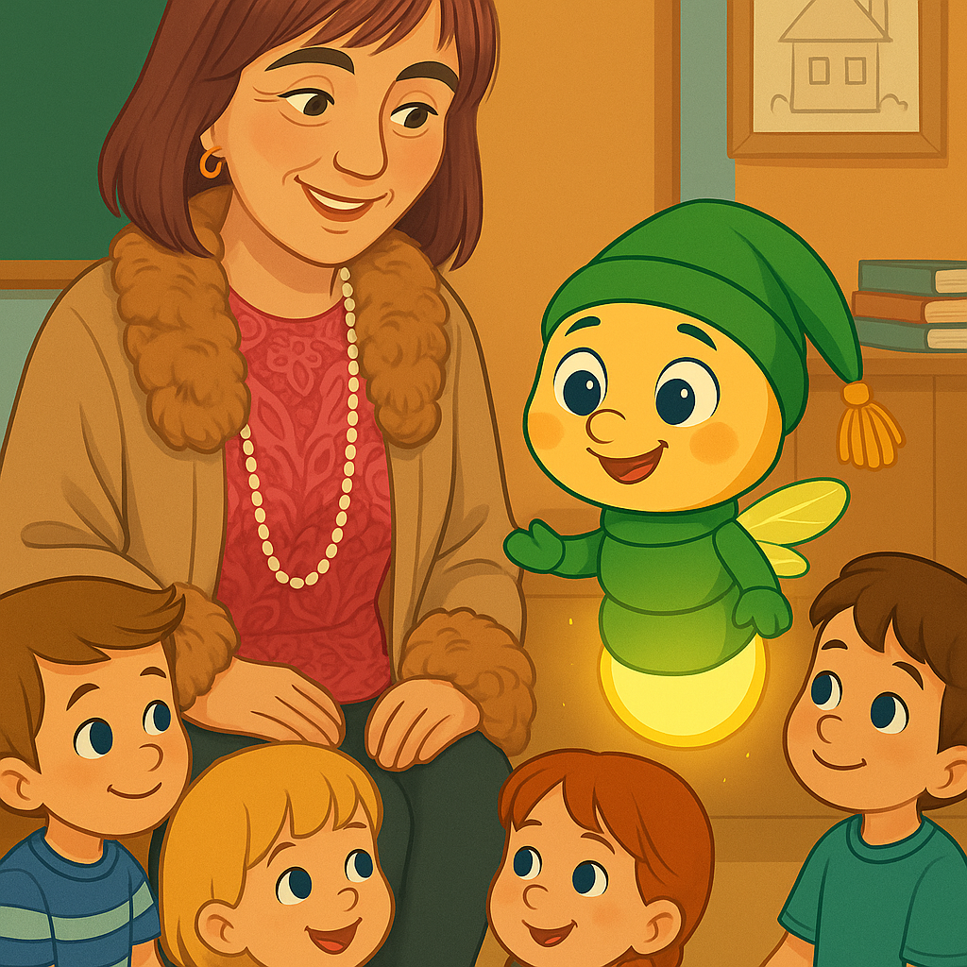
Și, dintr-odată, lumina lui Sclipici a revenit!
Pentru că în Clasa Licuricilor, el nu era singur.
Aici avea prieteni noi, o doamnă învățătoare care îl încuraja și o familie mare care îl primea cu bucurie.

Slide 11
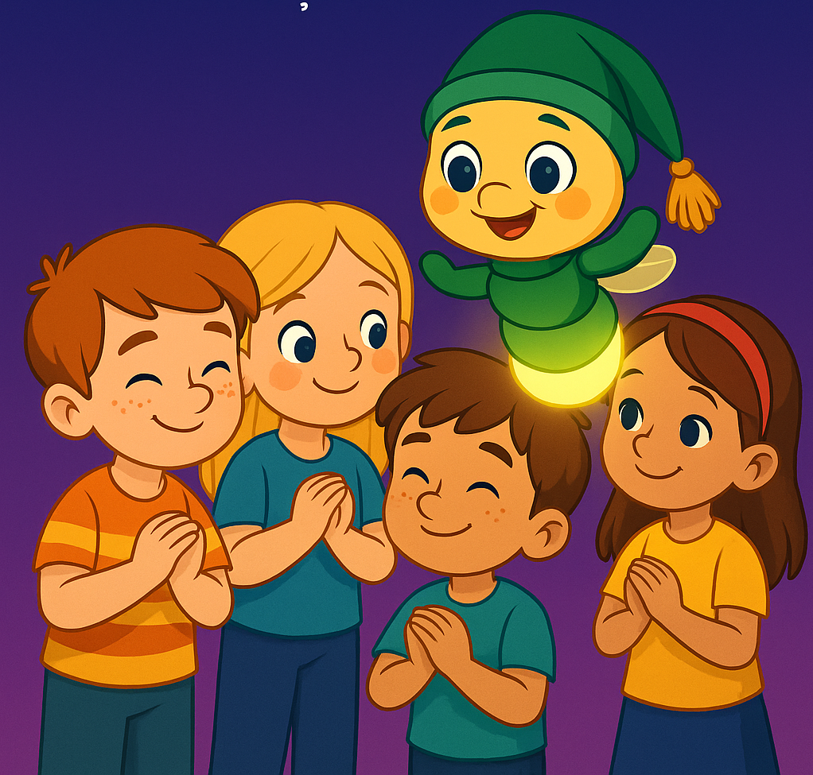
De atunci, Sclipici știa un lucru important:
🌟 Lumina lui apare atunci când:
🌟 este bun
🌟 învață lucruri noi și
🌟 este alături de prieteni.

Slide 12


8 sept. 2025

Slide 13
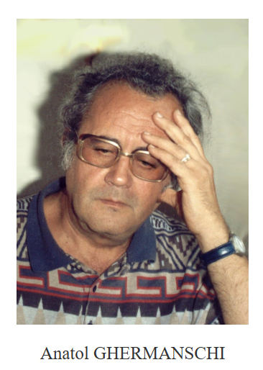
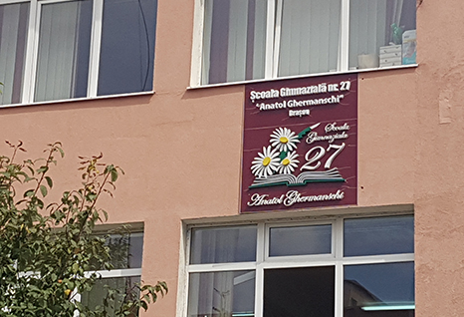
Școala Gimnazială Nr. 27 Brașov poartă numele de
"Anatol Ghermanschi" din anul 2005, ca omagiu adus primului director al școlii, profesorul de limba si literatura română, Anatol Ghermanschi.

Slide 14
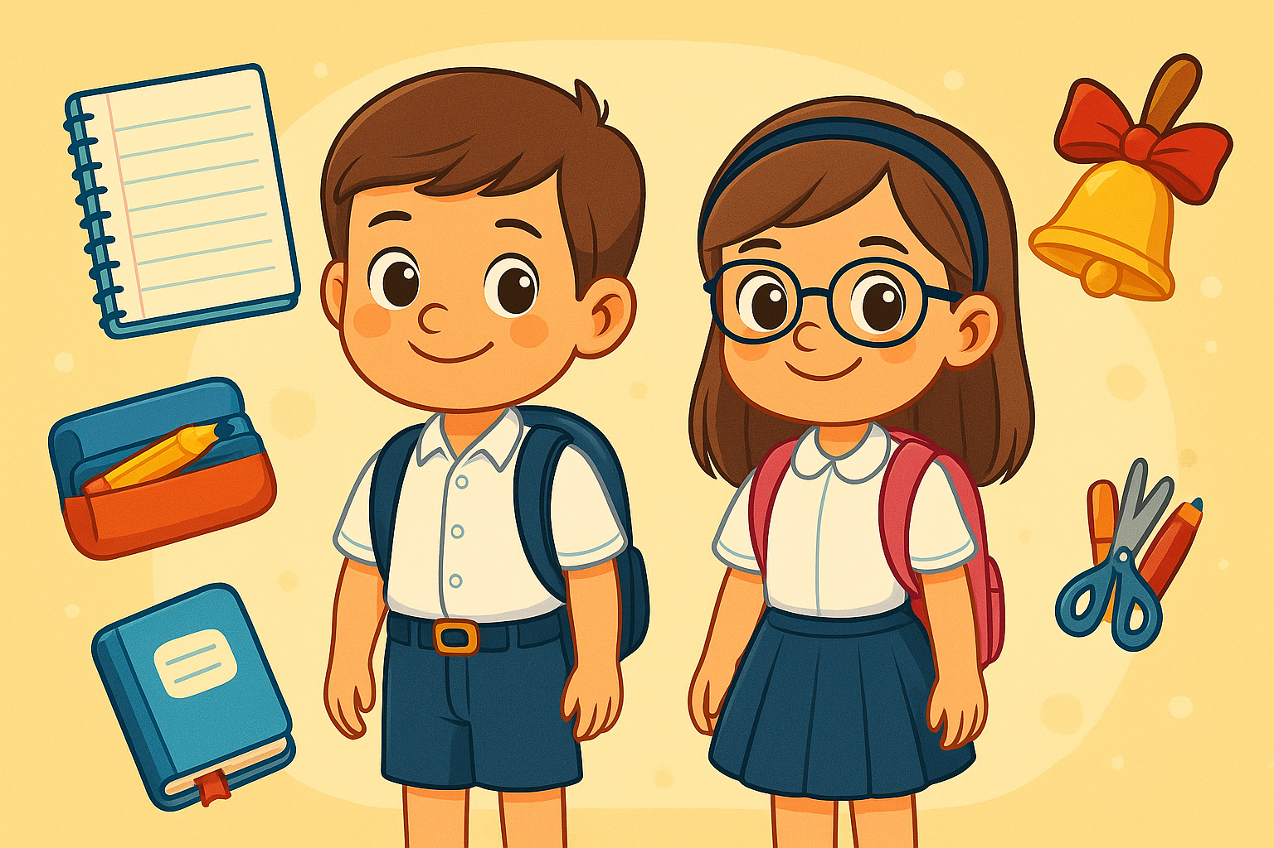
Timpul aleargă.
Parcă ieri mergeaţi de mână la grădiniţă
Iar astăzi iată sunteţi…

Slide 15
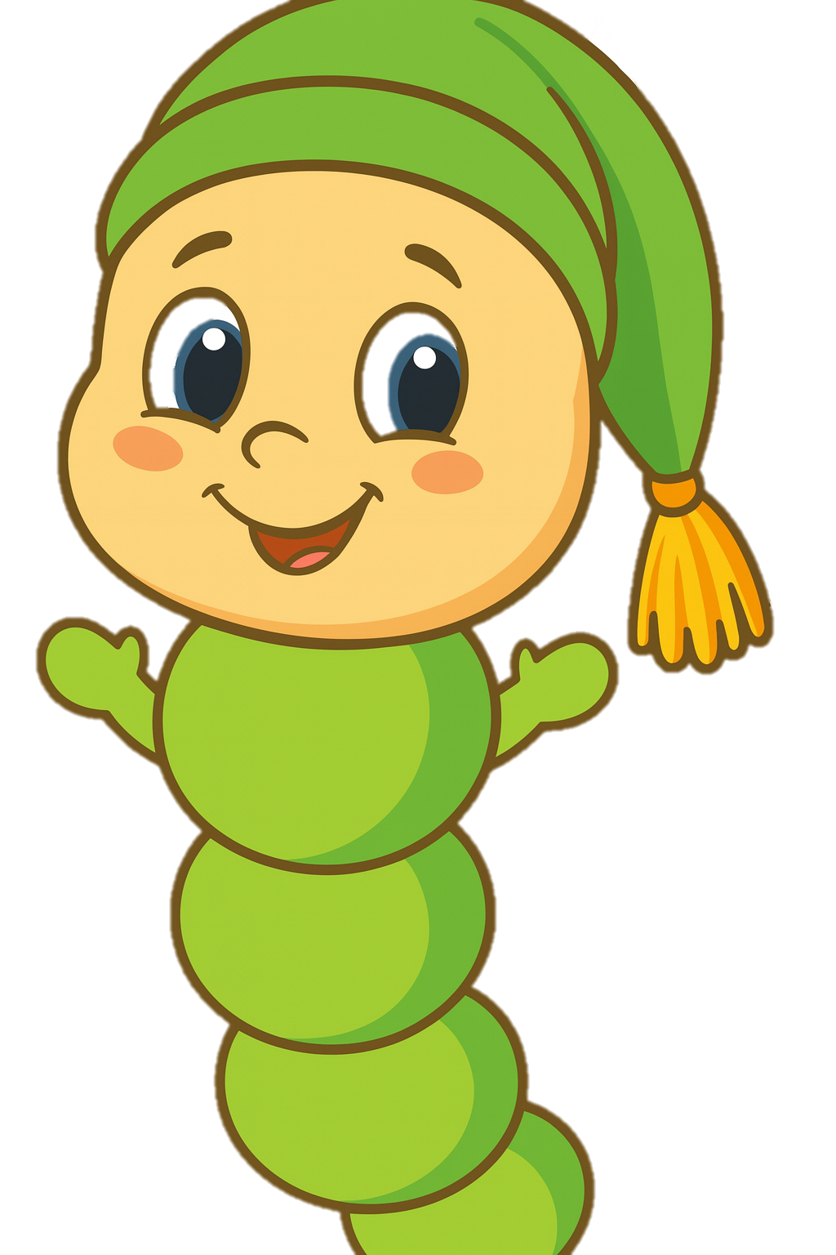
Pe 8 septembrie cu bucurie
Pornim împreună spre-o prietenie
Un licurici grozav te ia de mânuță și îți șoptește:
Hai să învățăm cu Eli Mînecuță!

Slide 16


Slide 17
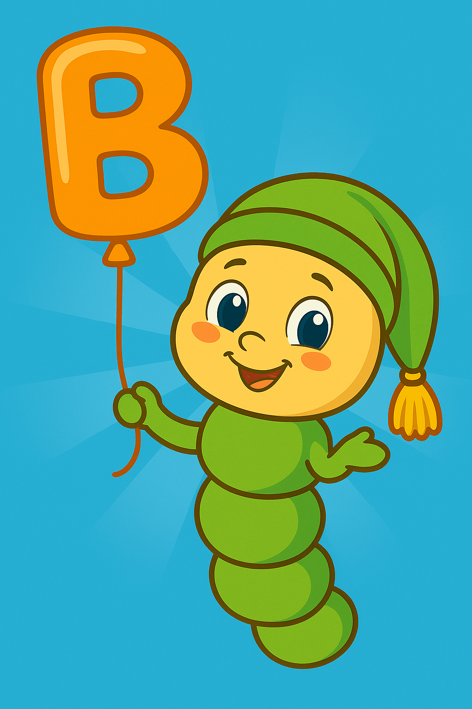
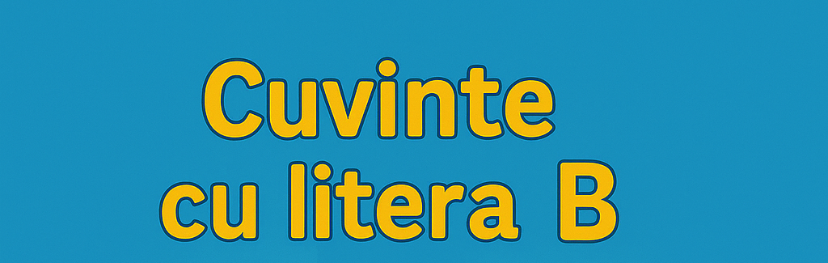

Slide 18
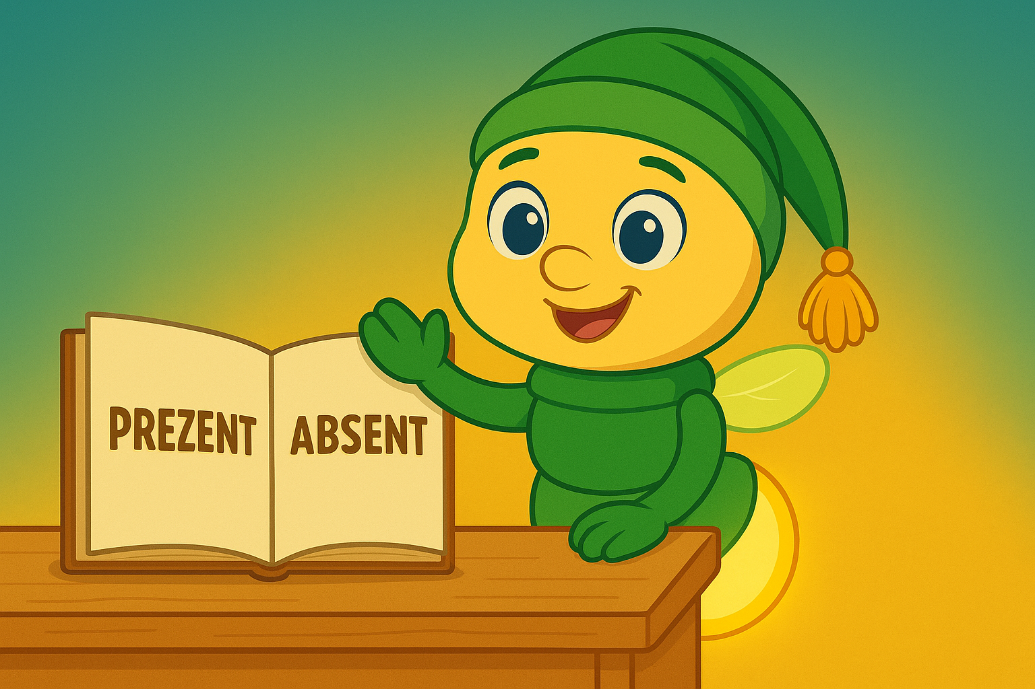

Slide 19

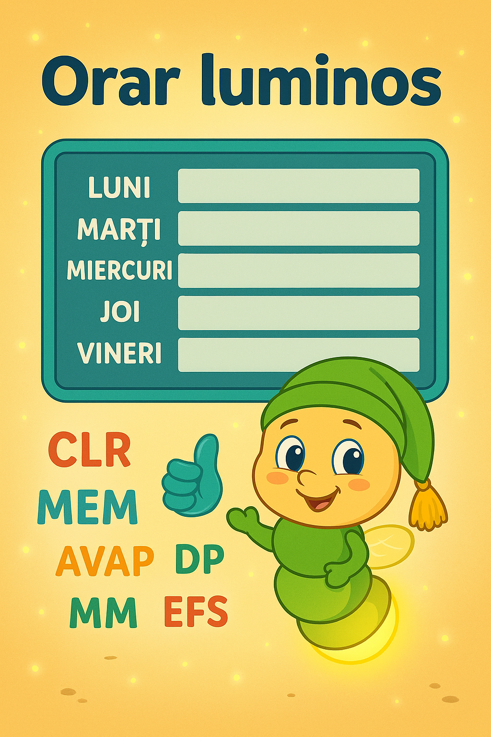

Slide 20



Slide 21
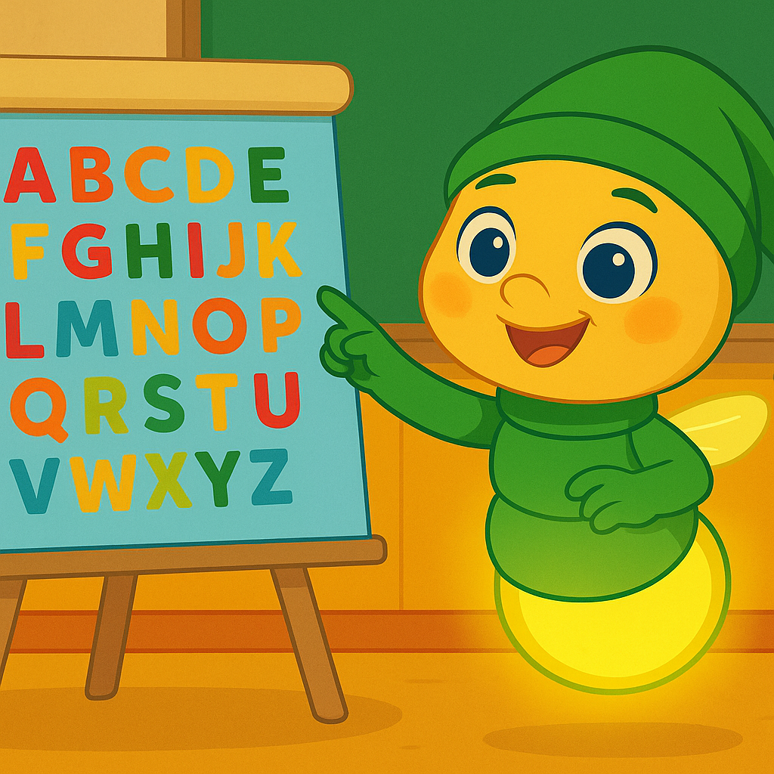
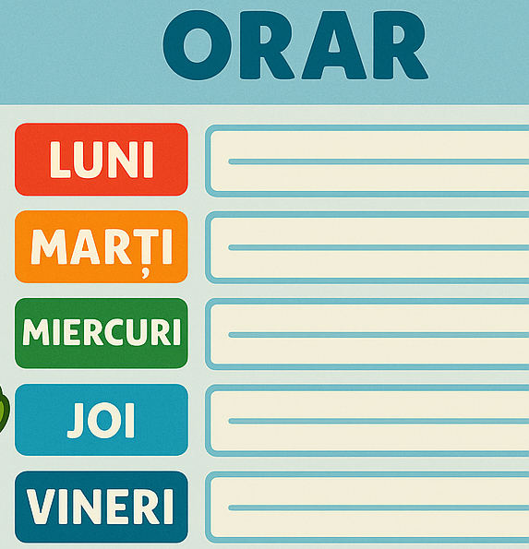
CLR

Slide 22
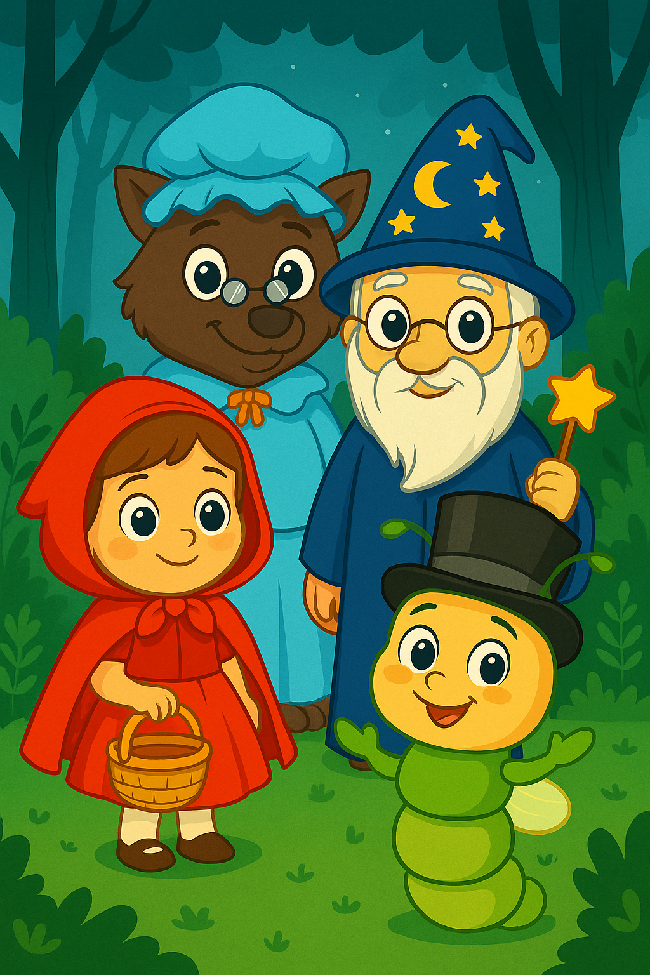
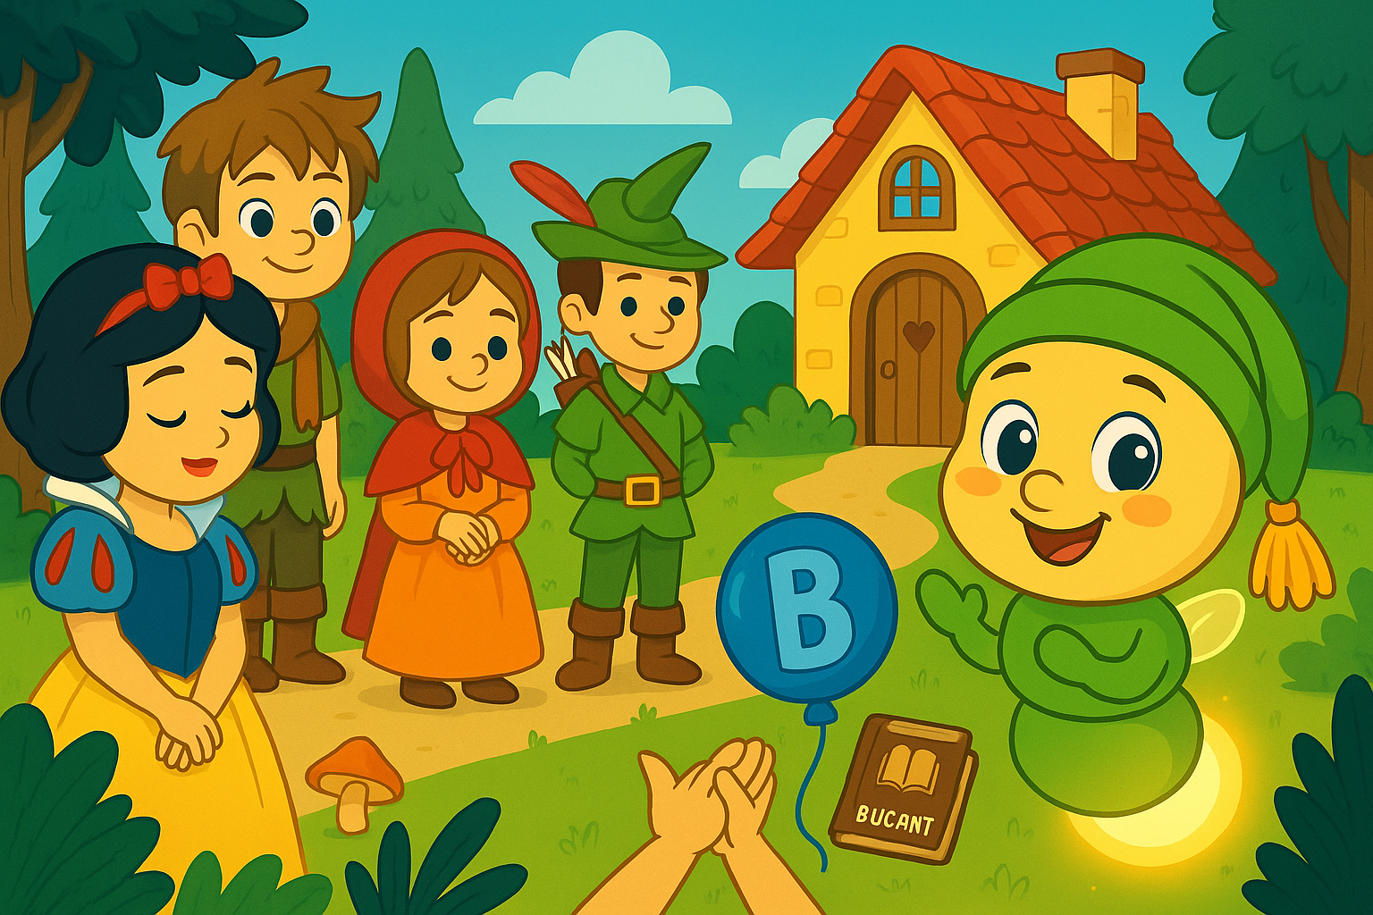
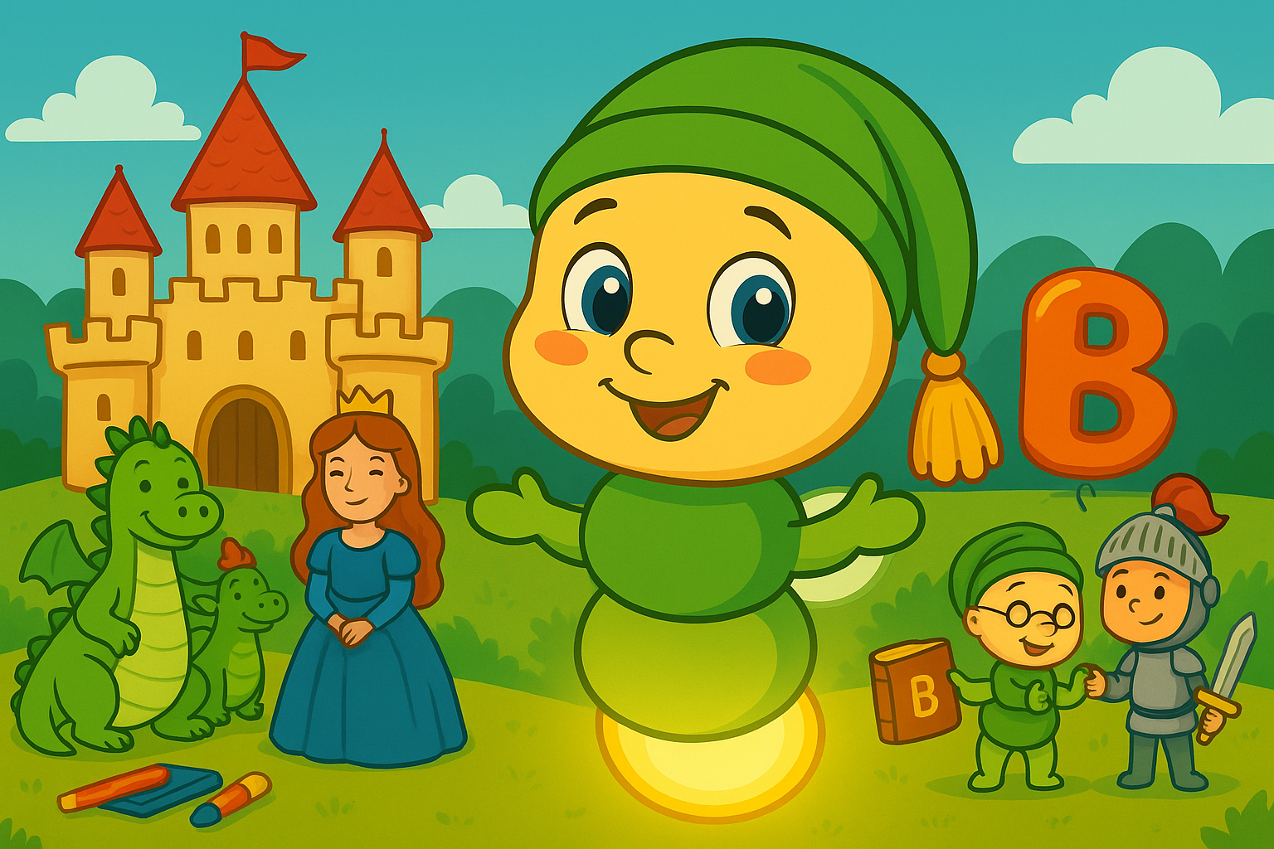

Slide 23
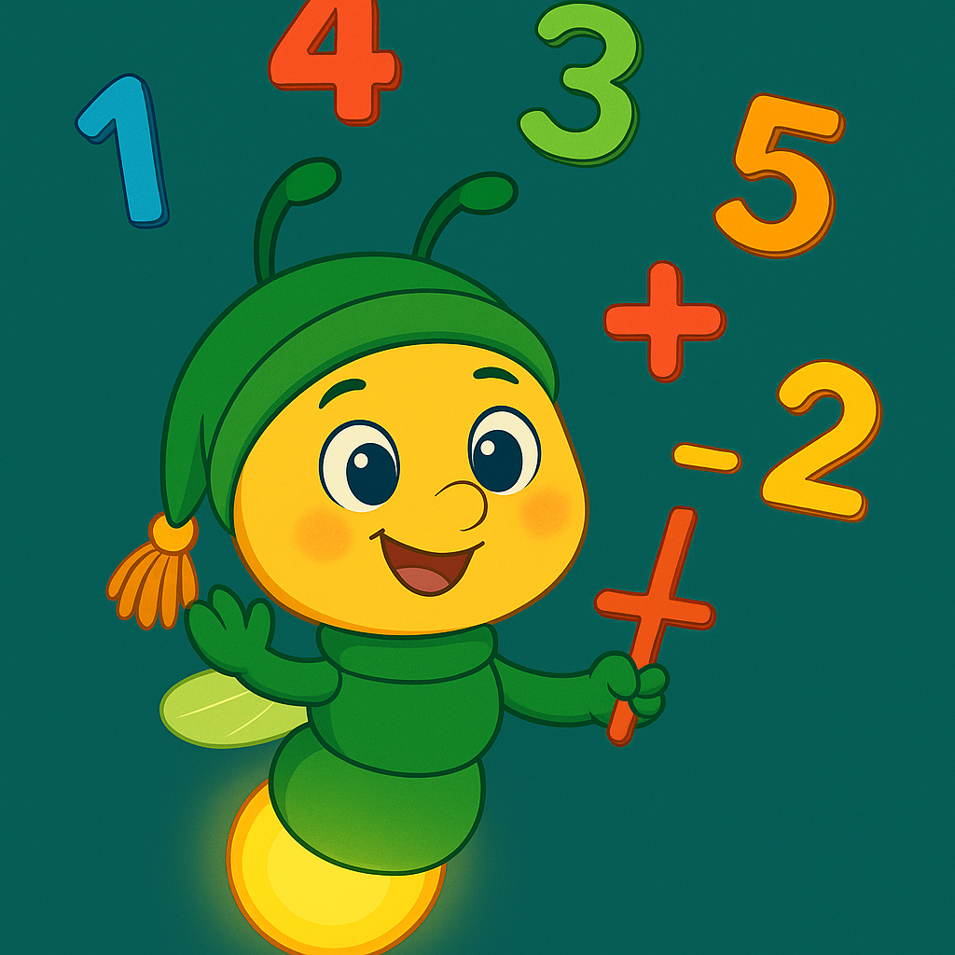
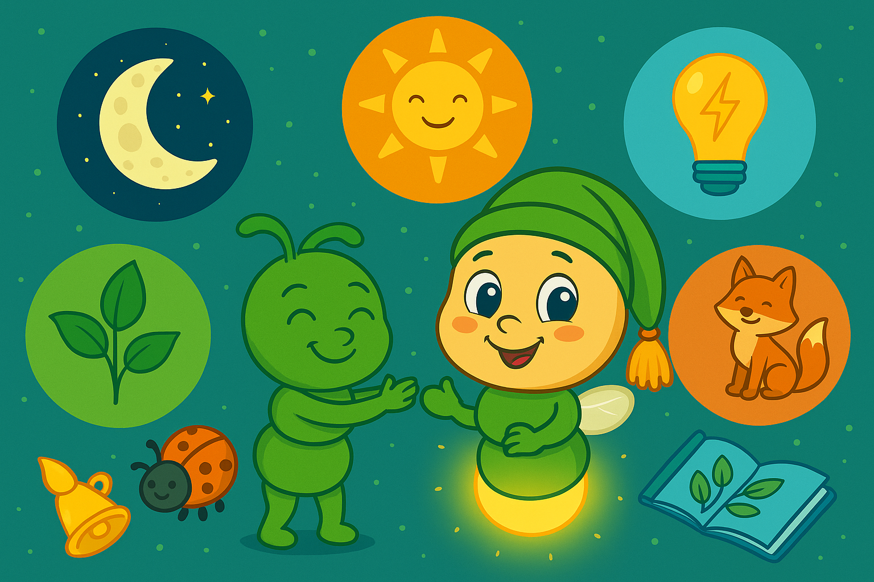
MEM

Slide 24
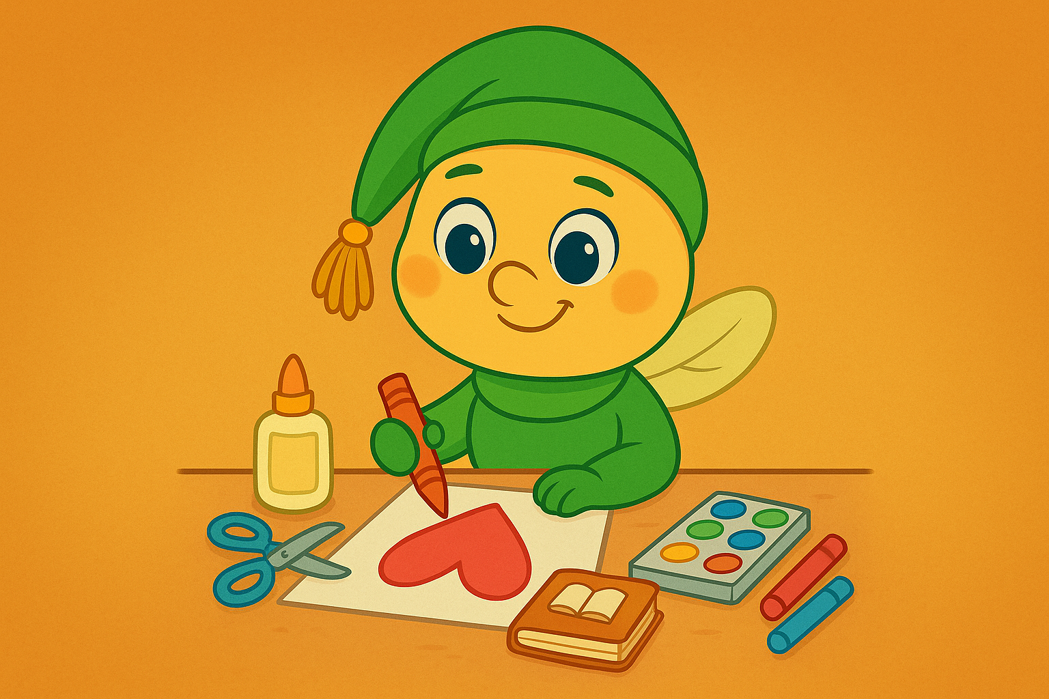
AVAP

Slide 25

MM

Slide 26

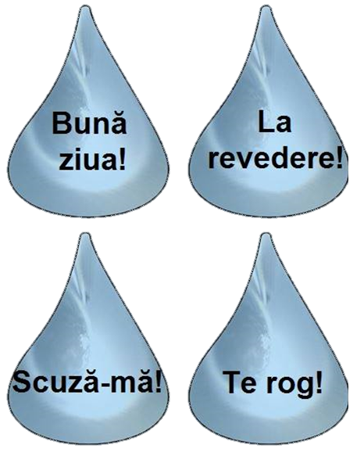

DP

Slide 27
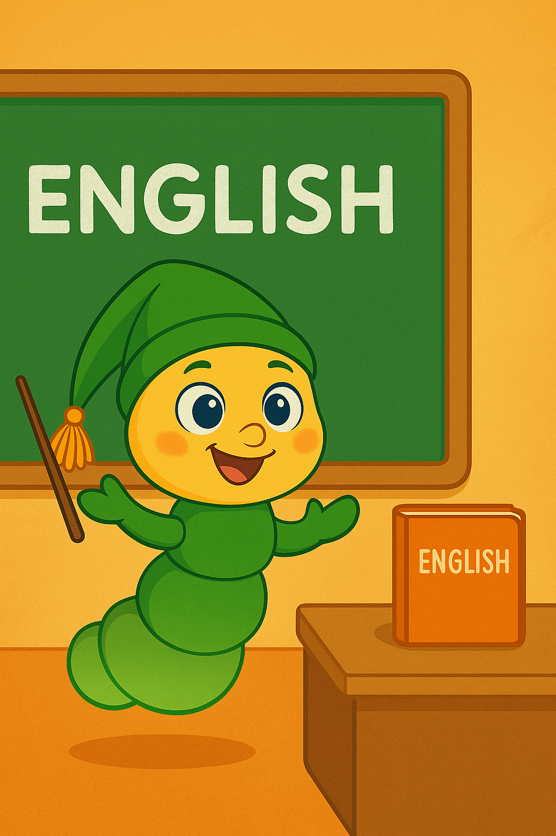

Slide 28
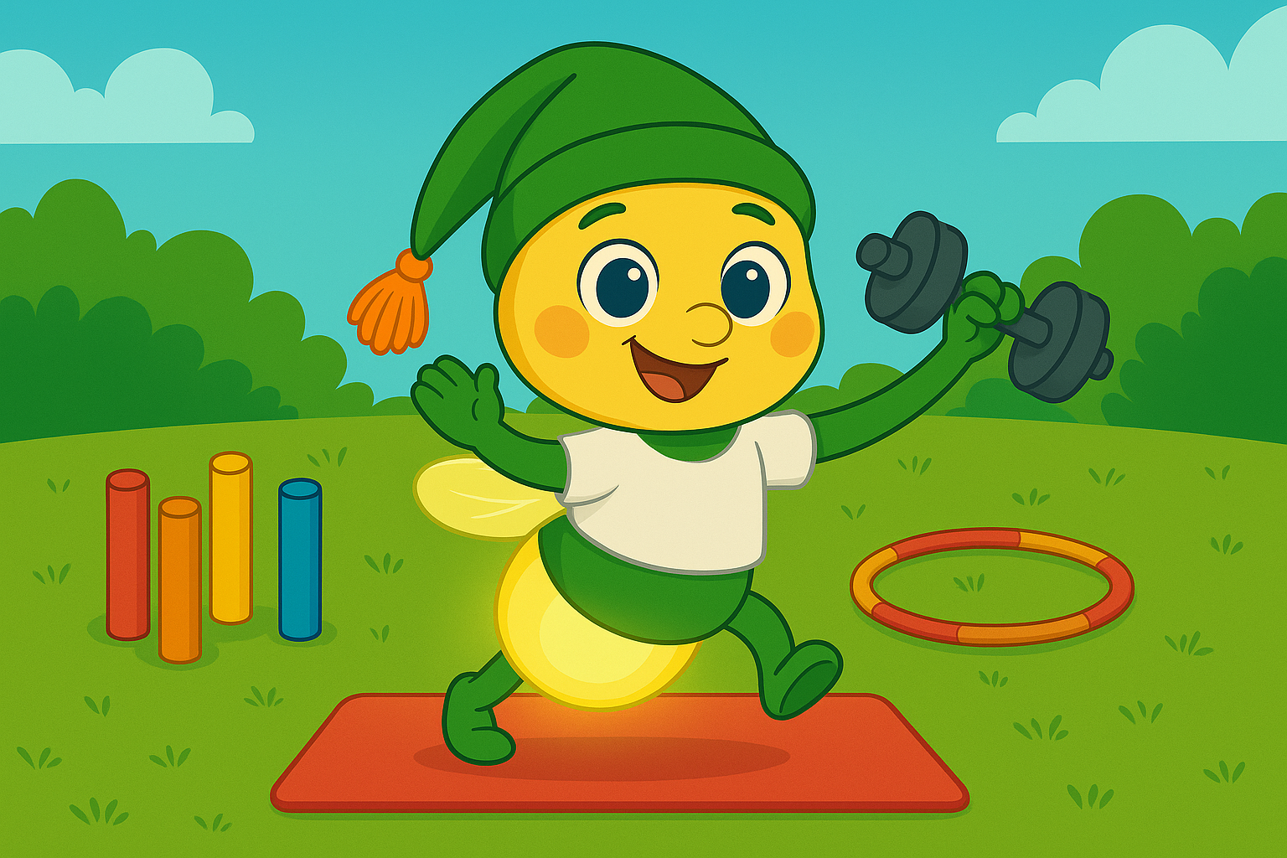
EFS

Slide 29
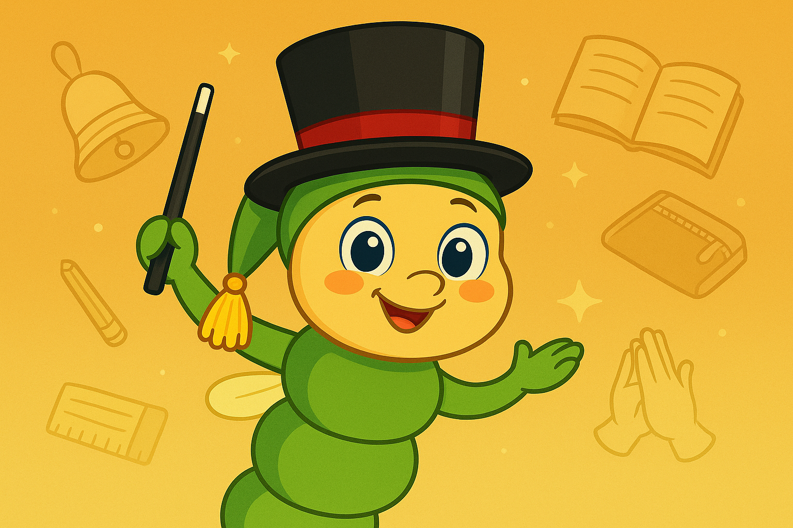

Slide 30

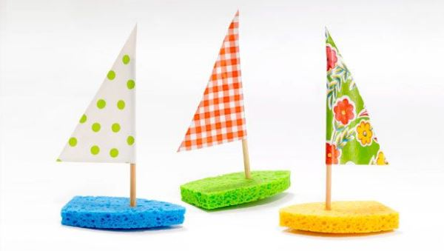
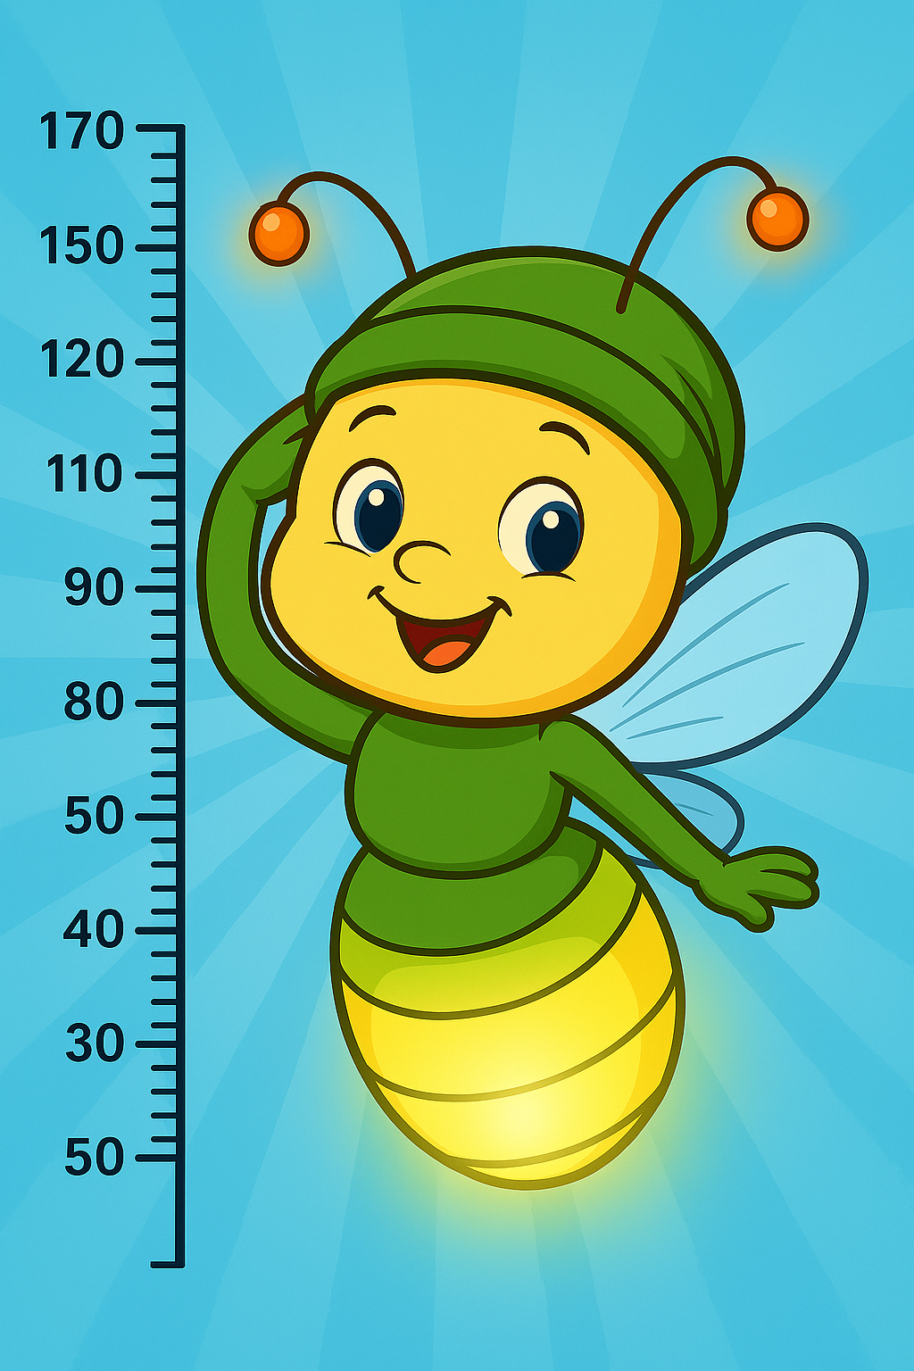

Slide 31

Dragi părinți,
Cu mare bucurie vă întâmpin în noul nostru drum școlar, alături de o generație de copii luminoși, curajoși și plini de promisiuni. Anul acesta pășim împreună într-o poveste magică, o poveste care începe sub semnul licuricilor – micile ființe care luminează drumul în întuneric și care ne amintesc că și o rază mică poate aduce lumină în jur.
Clasa Licuricilor va fi pentru copiii dumneavoastră un loc al descoperirii, al prieteniei și al bucuriei învățării. Vom învăța pas cu pas, în ritmul fiecărui copil, într-un mediu sigur, cald și încurajator.
Împreună, vom forma un parteneriat bazat pe încredere, sprijin și comunicare deschisă, pentru a-i ajuta pe cei mici să crească frumos și echilibrat.
Vă mulțumesc că mi-ați încredințat o parte din lumina copilăriei lor!
Să avem un an strălucitor, cu emoții constructive și amintiri de neuitat!
Cu încredere și recunoștință,
Doamna învățătoare
Eli Mînecuță🪄✨

Slide 32

Prima zi de școală a ajuns la final.
Ne vedem mâine dimineață în curtea mică a școlii.

